Slide 1


Муниципальное бюджетное дошкольное образовательное учреждение детский сад общеразвивающего вида «Чебурашка» муниципального образования «город Десногорск» Смоленской области
Проект по ранней профориентации дошкольников
Ознакомление детей с профессиями родителей как способ формирования позитивных установок к труду
Десногорск
2020г.

Slide 2

СОДЕРЖАНИЕ
Аннотация .......................................................................................................................................................4
1. Введение ......................................................................................................................................................4
1.1. Актуальность проекта .............................................................................................................................5
1.2. Педагогическая целесообразность проекта ..........................................................................................6
1.3. Цель проекта ............................................................................................................................................7
1.4. Задачи проекта .........................................................................................................................................8
1.5. Инновационная направленность проекта .............................................................................................9
1.6. Ожидаемые результаты реализации проекта ......................................................................................10
2. Содержание проекта ................................................................................................................................11
2.1. Основные принципы и этапы реализации проекта............................................................................11
2.2. Конечный результат проекта.................................................................................................................22
Заключение....................................................................................................................................................23
Литература.....................................................................................................................................................24

Slide 3
ПАСПОРТ ПРОЕКТА
Авторы проекта: | Сергеева В.В., воспитатель Куцелёва В.С., воспитатель
Участники проекта: | воспитанники старшей группы (5 лет)
Вид проекта: | краткосрочный (1 месяц)
Тип проекта: | интегративный, творческий, познавательный
По количеству детей: | групповой
Интеграция: | воспитатели, родители, воспитанники, сотрудники МБДОУ «Детский сад «Чебурашка»
Интеграция образовательных областей: | познание, коммуникация, социализация, речевое развитие, труд, чтение художественной литературы, продуктивная деятельность.
Инновационная направленность проекта: | Состоит в изменении подходов к содержанию, формам и способам организации образовательного процесса. Проект позволяет интегрировать сведения из разных областей знаний для решения одной проблемы и применять их на практике.
Ожидаемые результаты реализации проекта: | - обеспечение эмоционального благополучия ребёнка и создания внутренних предпосылок для дальнейшего личностного развития; - знакомство с видами профессиональной деятельности в ДОУ; ребенок умеет узнавать и называть профессии и место работы родителей, владеть обобщающим понятием «профессия»; обогащен словарный запас, коммуникативные навыки; различает профессии по существенным признакам; - моделирует в игре отношения между людьми разных профессий; участвует в посильной трудовой деятельности взрослых; развитие социальных компетенций ребёнка в коллективе и в общении друг с другом.

Slide 4

АННОТАЦИЯ
Профориентация дошкольников — малоизученное направление в педагогике и детской психологии. Ознакомление с трудом взрослых и окружающим миром происходит уже в младшем дошкольном возрасте, когда дети через сказки, общение со взрослыми и средства массовой информации узнают о разных профессиях.
В зависимости от способностей, психологических особенностей, темперамента и характера, от воспитания ребенка и привития ему ценности труда у детей формируются система знаний о профессиях, интересы и отношение к определенным видам деятельности.
1. ВВЕДЕНИЕ
В настоящее время ориентация детей дошкольного возраста в мире профессий и в труде взрослых рассматривается как неотъемлемое условие их всестороннего, полноценного развития.
К выбору будущей профессии можно готовить ребенка с раннего детства. Он должен знать, кем работают его родители, бабушки и дедушки, нужно знакомить его со спецификой различных профессий, с требованиями, которые они предъявляют к человеку.
Взрослым надо интересоваться, кем ребенок хочет стать, когда вырастет. Чем больше малыш впитает информации и чем более разнообразна и богата она будет, тем легче ему будет сделать в будущем решающий выбор, который определит его жизнь.
Необходимо развивать у ребенка веру в свои силы путем поддержки его начинаний в творчестве, спорте, технике и т. д. Чем больше разных умений и навыков приобретет он в детстве, тем лучше будет знать и оценивать свои возможности в более старшем возрасте.
Дошкольное учреждение — первая ступень в формировании базовых знаний о профессиях. Именно в детском саду ребята знакомятся с многообразием профессий. Эти элементарные знания помогут детям расширить свои познания о работе родителей, ближе познакомиться с их рабочими местами, узнать их профессиональные обязанности.

Slide 5

1.1. АКТУАЛЬНОСТЬ ПРОЕКТА
На основании беседы с воспитанниками старшей группы, об их представлениях о труде взрослых и профессиях был сделан вывод о том, что только половина из них может назвать, где и кем работают их родители, потому что мамы и папы зачастую не рассказывают детям о своей работе, о профессии. Представление о труде взрослых у детей было размыто, они не могли ответить на вопрос, что делают их родители на работе. Распространенными ответами были: «на работе работают», «на работу ходят», «на работу ездят», «работу работают».
Ознакомление дошкольников с миром профессий – важный этап в процессе профессионального самоопределения личности. Именно в это время происходит активная социализация детей, накапливаются представления о мире профессий.
Важное значение трудовому воспитанию придавал К. Д. Ушинский, который во многих своих работах определил теоретический и методологический взгляд на труд детей. Он писал: «Воспитание не только должно развивать ум, вооружать знаниями, но и зажечь в человеке жажду серьезного труда, без которого жизнь его не может быть ни достойной, ни счастливой».
Актуальность работы по ознакомлению детей с профессиями обоснована и в ФГОС ДО.
ПРОБЛЕМА
Из беседы с дошкольниками стало понятно, что они имеют поверхностные представления о профессиях, поэтому решили начать знакомство детей с профессиями родителей.

Slide 6

1.2. ПЕДАГОГИЧЕСКАЯ ЦЕЛЕСООБРАЗНОСТЬ ПРОЕКТА
Педагогическая целесообразность проекта состоит в построении системы работы, направленной на раннюю профориентацию дошкольников, формированию у дошкольников первичного представления о мире профессий и их ценности.
Профессиональное самоопределение взаимосвязано с развитием личности на всех возрастных этапах, поэтому дошкольный возраст рассматривается как подготовительный, в котором закладываются основы для профессионального самоопределения в будущем. Для того чтобы воспитать у детей уважительное отношение к труду, важно обогащать их представления о разных видах профессий взрослых, о роли труда в жизни людей, о результатах труда, о мотивах, которые движут людьми в процессе труда.
В настоящее время в дошкольных учреждениях существует проблема ранней профориентации детей:
потенциальные возможности дошкольников к освоению опыта трудовой деятельности не реализуется в полной мере;
не отработана система ознакомления дошкольников с миром профессий;
работа педагогов в ДОУ по ознакомлению дошкольников с трудом взрослых не нацелена на современный региональный и муниципальный рынок труда;
нет преемственности в работе детского сада и школы в данном направлении.

Slide 7
1.3. ЦЕЛЬ ПРОЕКТА
Цель: сформировать у ребенка эмоциональное отношение к миру профессий, предоставить ему возможность использовать свои силы в доступных видах деятельности.
Работа по профессиональной ориентации проводится по нескольким направлениям
информирование – передача сведений
диагностика – оценка индивидуальных особенностей
консультирование – помощь в разрешении проблем
Основными направлениями ранней профессиональной ориентации являются
профессиональное воспитание
(формирование у детей интереса к труду, трудолюбия);
профессиональное информирование
(обеспечение детей информацией о мире профессий).
Оба эти процесса нуждаются в руководстве со стороны взрослых, и оба эти процесса могут быть реализованы в условиях дошкольной образовательной организации.

Slide 8
1.4. ЗАДАЧИ ПРОЕКТА
Расширять и систематизироовать представления о труде взрослых, материальных и нематериальных результатах труда, его личностной и общественной значимости
Знакомить с трудом людей творческих профессий: художников, писателей, композиторов, мастеров народного декоративно – прикладного искусства
Расширять и систематизировать представления о разнообразных видах техники, облегчающей выполнение трудовых функций человека
Задачи работы с детьми
5 – 6 лет
Формировать первоначальные представления о труде, как экономической категории
Формировать представления о различных сторонах трудовой деятельности детей средствами художественной литературы
Систематизировать знания о труде людей в разное время года

Slide 9


1.5. ИННОВАЦИОННАЯ НАПРАВЛЕННОСТЬ ПРОЕКТА
Состоит в изменении подходов к содержанию, формам и способам организации образовательного процесса.
Проектно-исследовательская деятельность связана с развивающим, личностно-ориентированным обучением. Проект позволяет интегрировать сведения из разных областей знаний для решения одной проблемы и применять их на практике.
Применение разработанного проектного метода оказывает положительное влияние на развитие у детей дошкольного возраста устойчивого интереса к ознакомлению профессий родителей.

Slide 10

1.6. ОЖИДАЕМЫЕ РЕЗУЛЬТАТЫ РЕАЛИЗАЦИИ ПРОЕКТА
1. Обеспечение эмоционального благополучия ребёнка и создания внутренних предпосылок для дальнейшего личностного развития;
2. Знакомить с видами профессиональной деятельности в ДОУ;
3. Ребенок умеет узнавать и называть профессии и место работы родителей, владеть обобщающим понятием «профессия», обогатить словарный запас, коммуникативные навыки;
4. Различает профессии по существенным признакам;
5. Моделирует в игре отношения между людьми разных профессий;
6. Участвует в посильной трудовой деятельности взрослых;
7. Развитие социальных компетенций ребёнка в коллективе и в общении друг с другом.

Slide 11
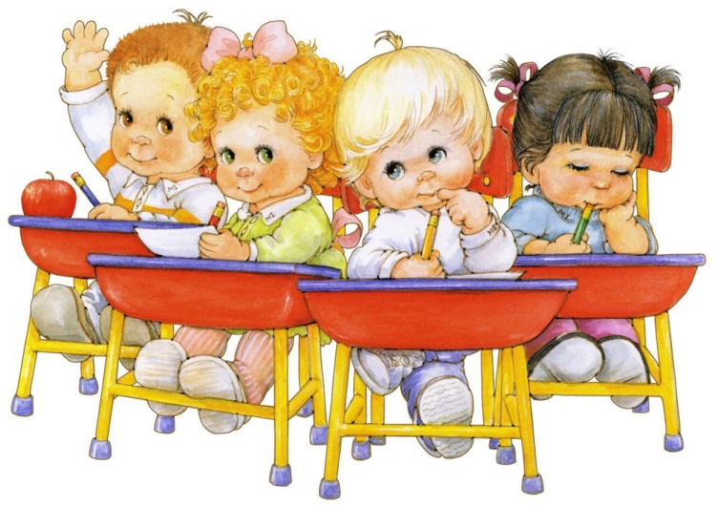
2. СОДЕРЖАНИЕ ПРОЕКТА
2.1. ОСНОВНЫЕ ПРИНЦИПЫ И ЭТАПЫ РЕАЛИЗАЦИИ ПРОЕКТА
Для ознакомления детей с трудом взрослых можно применять традиционные методы обучения и воспитания:
Словесный
(беседы с использованием игровых персонажей и наглядности, чтение детской художественной литературы);
Наглядный
(наблюдение конкретных трудовых процессов людей разных профессий, рассматривание картин и иллюстраций);
Практический
(экспериментирование с разными материалами, опыт хозяйственно-бытового труда);
Игровой
(сюжетно-ролевые игры, дидактические игры, игровые ситуации).

Slide 12
Работа по ранней профориентации дошкольников строится с учетом следующих принципов:
Принцип личностно ориентированного взаимодействия (организация воспитательного процесса на основе глубокого уважения к личности ребенка, учета особенностей его индивидуального развития, на отношении к нему как сознательному, полноправному участнику воспитательного процесса);
Принцип доступности, достоверности и научности знаний;
Принцип открытости (ребенок имеет право участвовать или не участвовать в какой-либо деятельности, предоставлять или не предоставлять результаты своего труда, предоставлять в качестве результата то, что считает своим достижением он, а не воспитатель, принять решение о продолжении, завершении работы);
Принцип диалогичности (возможность вхождения в беседу по поводу выполнения работы, полученного результата, перспектив продолжения работы, социальных ситуаций, способствующих или помешавших получить желаемый результат).
Принцип активного включения детей в практическую деятельность (экскурсия, наблюдение, трудовые поручения, беседы, развлечение, викторина, игры).
Принцип рефлексивности. Является основной для осознания каждым ребенком себя как субъекта собственной деятельности, социальных отношений. В результате у ребенка формируется представление о себе, своих возможностях, своей успешности.
Таким образом, формируется способность осознания действий, самооценка результата, саморегуляции поведения.

Slide 13

Было выделено 4 этапа работы
1 этап
2 этап
3 этап
4 этап
Чтение художественной литературы на тему «Профессии»; беседа по теме
Экскурсия по детскому саду с целью ознакомления профессий;
Беседы с родителями о профессиях
Продуктивная деятельность (рисунки)
Дидактические, сюжетно – ролевые игры

Slide 14

  Чтение художественной литературы на тему «Профессии»; беседа по теме
1 этап
В литературном центре представлены художественные произведения на различные темы. Дети без труда могут взять понравившуюся книгу.
Набор книг постоянно меняется, обеспечивая литературное развитие дошкольников. Имеется достаточное количество предметных картинок.
На тему «Профессии» нами были прочитаны такие произведения, как:
Г. Сапгир «Садовник»;
С. Маршак «Почта», «Пожар»;
К. Чуковский «Айболит»;
Л. Скребцова «Чудесный парикмахер»;
А. Барто «Штукатуры».

Slide 15

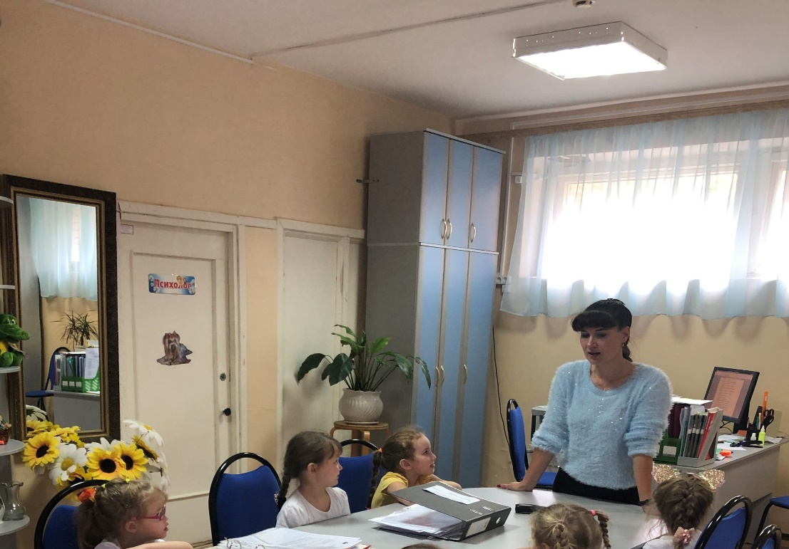
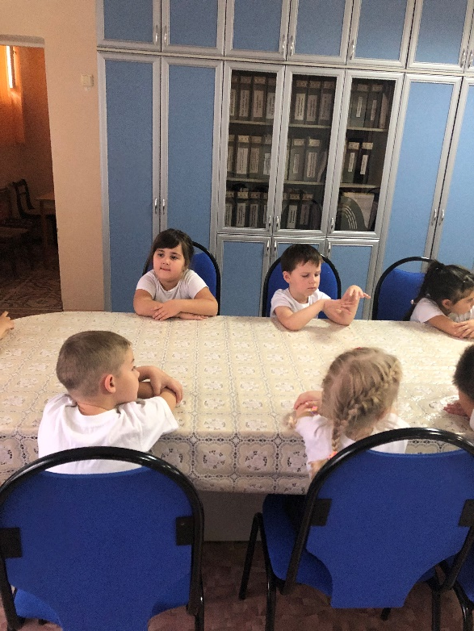
  Экскурсия по детскому саду с целью ознакомления профессий;
  Беседы с родителями о профессиях
2 этап
В детском саду, в воспитательной работе с дошкольниками, используются разные методы знакомства детей с трудом взрослых, учитывая их возрастные особенности.
Одним из таких методов являются экскурсии, наблюдения и встречи с людьми разных профессий, которые обеспечивают наибольшую отчетливость представлений.
Мы с детьми посетили методический кабинет нашего детского сада. Нас встретил методист, Елена Юрьевна, которая с увлечением рассказала о своей профессии. Дети с интересом слушали и не стеснялись задавать вопросы.

Slide 16
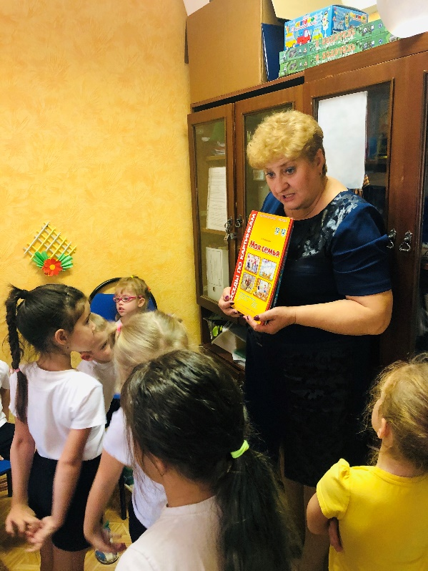
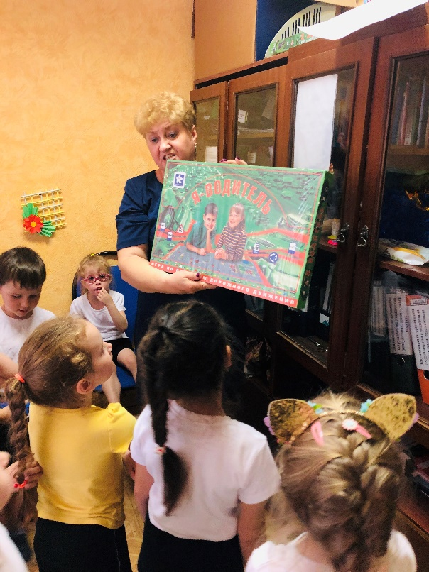
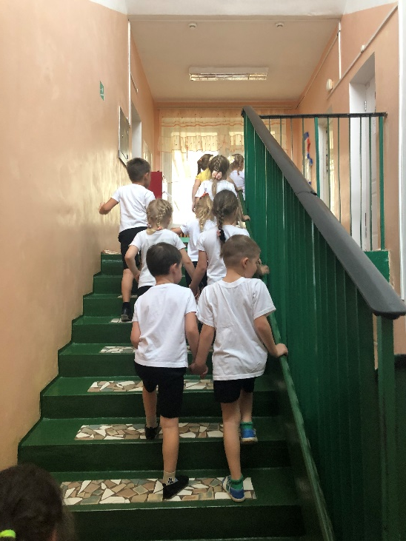
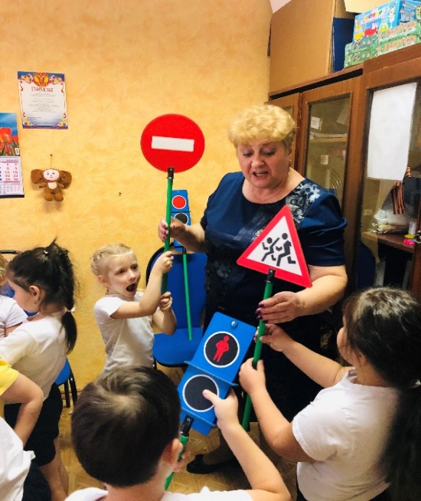
Продолжая нашу экскурсию, мы с детьми отправились в кабинет к социальному педагогу.
Рассказ об этой профессии ребятам очень понравился. Елена Александровна рассказала нам не только о профессии, но и о ПДД. Ребята весело, наперебой, рассказывали о правилах дорожного движения и с интересом рассматривали дорожные знаки, находящиеся в кабинете.

Slide 17
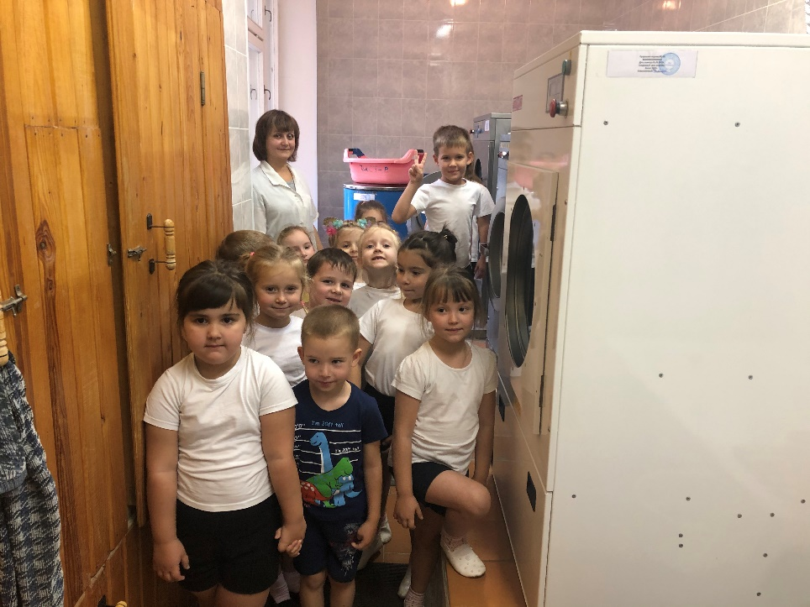
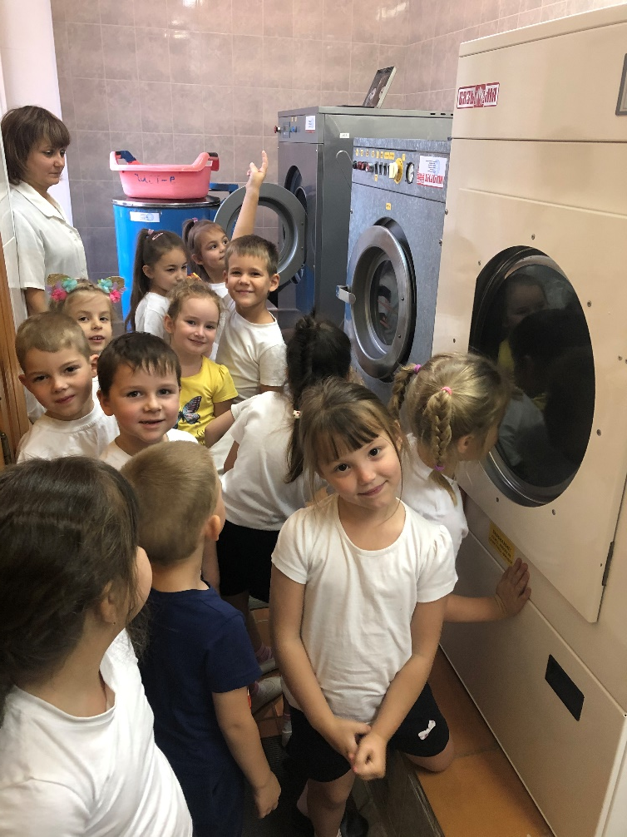
Попрощавшись с Еленой Александровной, мы с детьми двинулись дальше. Проходя по коридору сада, решили заглянуть на прачечную.
Ребятам очень хотелось посмотреть, что же там такое, поэтому они с жгучим интересом рассматривали стоящие там стиральные и сушильные машины.

Slide 18
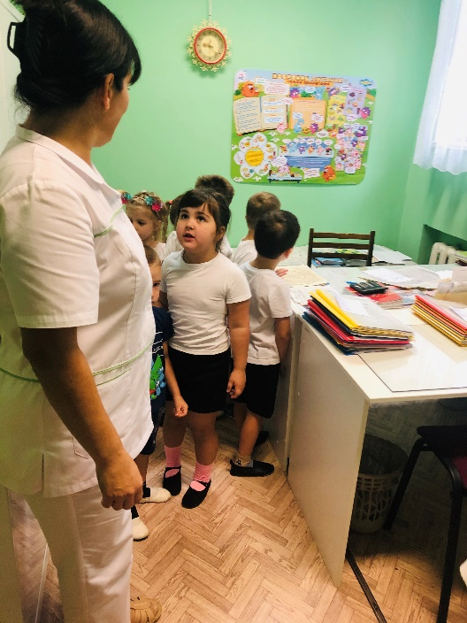
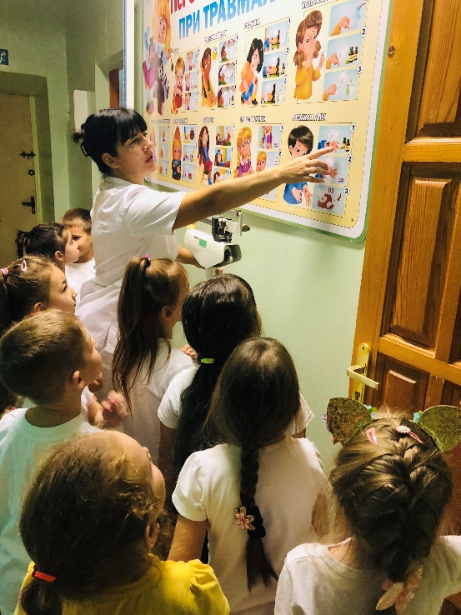
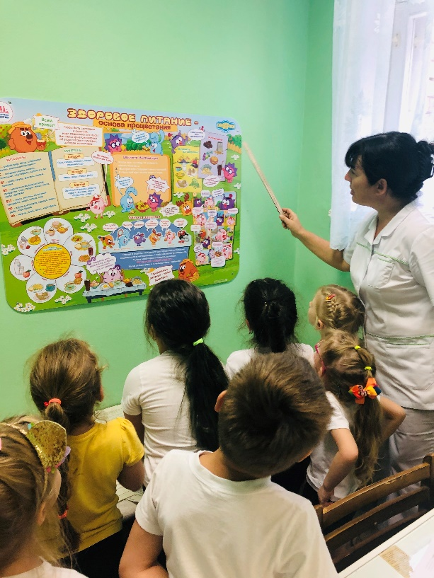
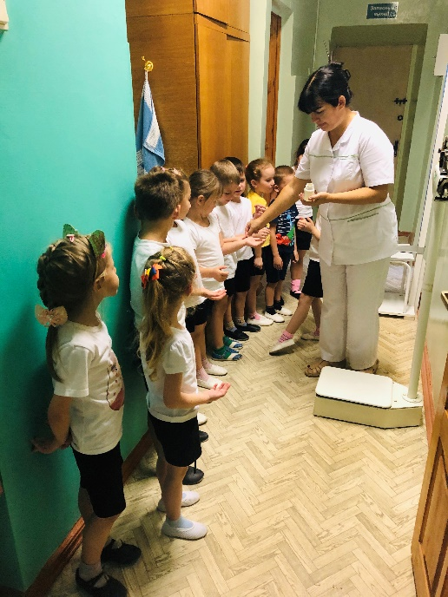
Не прошли мы и мимо кабинета медсестры. Здесь ребята были не первый раз, но это не мешало им с таким же интересом рассматривать плакаты и слушать рассказ Натальи Евгеньевны.
Тем более, что в конце беседы, детей ждал вкусный, а главное полезный сюрприз – витаминки.

Slide 19
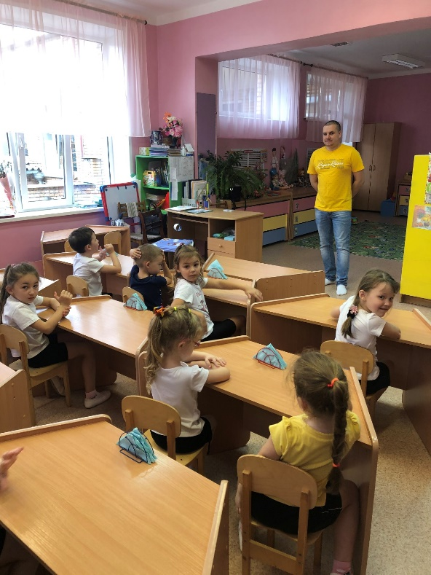
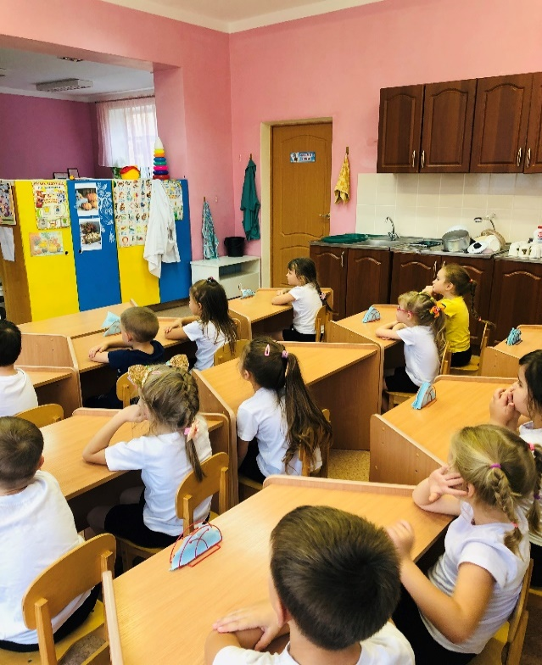
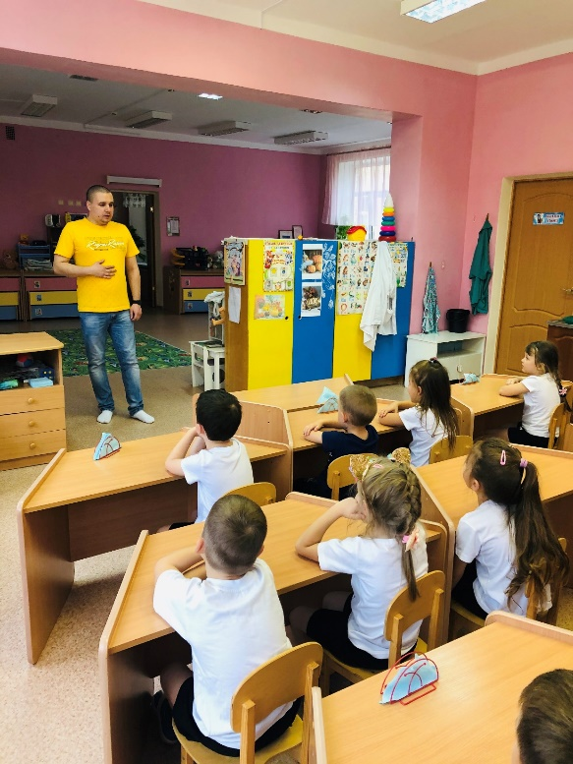
Одной из форм работы мы выбрали проведение недели родительских профессий, когда в детский сад приглашаются родители воспитанников – представители различных профессий. Беседы с родителями, а главное живое общение с мамой или папой вызывают неподдельный интерес дошкольников.
Опыт практической работы свидетельствует: труднее всего привлечь родителей к совместной работе, пробудить у них желание, несмотря на занятость, участвовать в жизни группы.
Но несмотря на это, родители наших воспитанников уделили нам свое время и с удовольствием рассказали о своих профессиях детям.

Slide 20
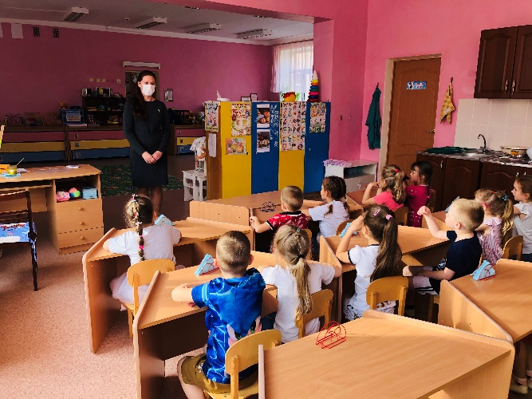
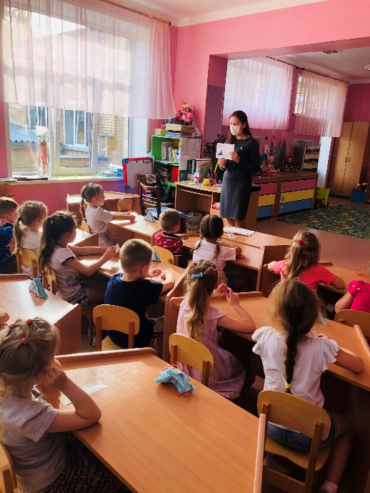
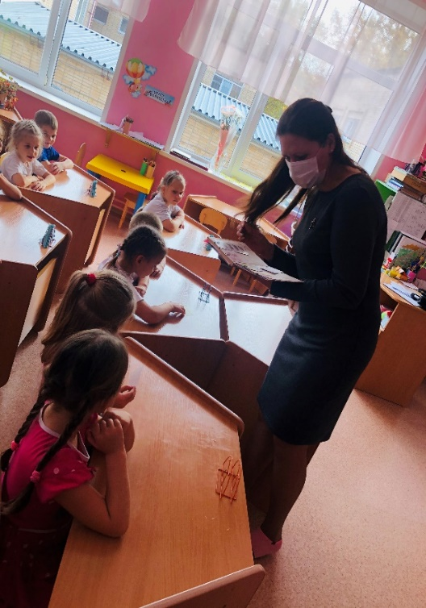
Знакомство детей с трудом взрослых - это не только средство формирования системных знаний, но и значимое социально-эмоциональное средство приобщения к миру взрослых, приобретение детьми опыта общения с людьми. Дети получают возможность расширить и уточнить знания о профессиях , активизировать словарный запас.
Непринужденная беседа взрослых с детьми обеспечивает развитие детского мышления, способность устанавливать простейшие связи и отношения, вызывает интерес к трудовой деятельности взрослых.
Доброжелательность, заинтересованное отношение к детским вопросам, поощрение выступления в диалоге позволяют преодолеть в детях замкнутость, застенчивость, нерешительность.

Slide 21
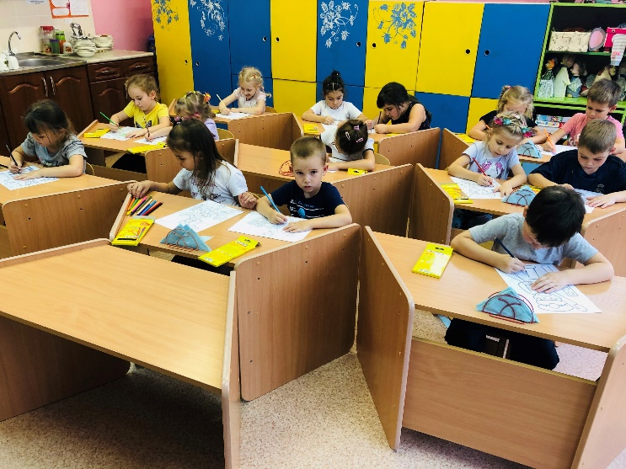
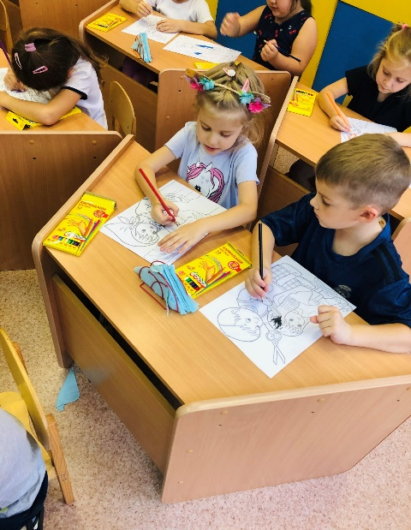
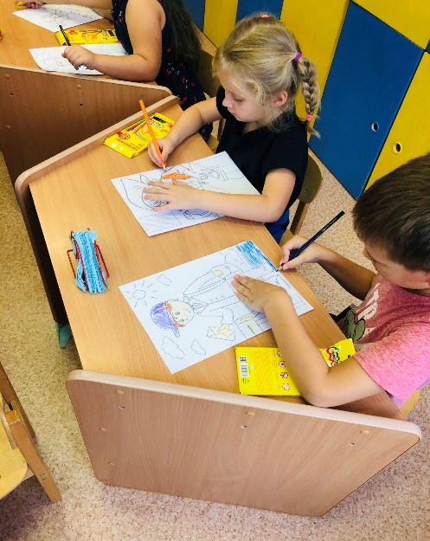
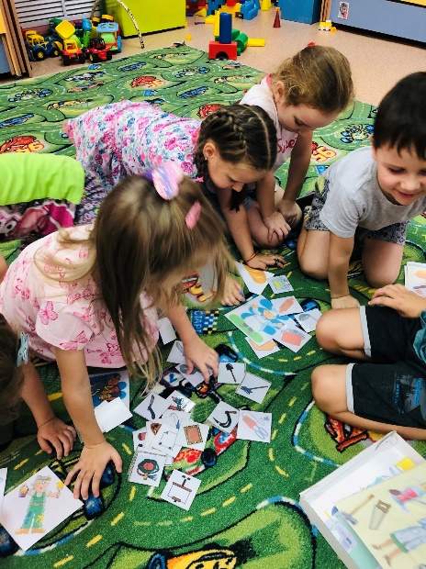
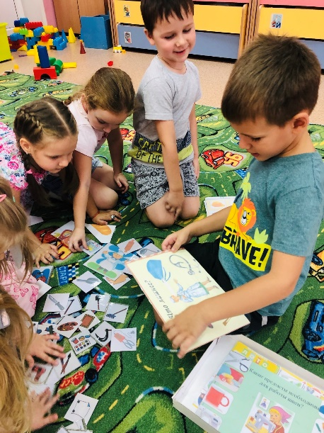
  Продуктивная деятельность (рисунки)
3 этап
Именно через организацию продуктивной деятельности и сюжетно-ролевых игр формируются первичные представления о мире профессий и проявляется интерес к профессионально-трудовой деятельности. Сюжетно-ролевые игры позволяют удовлетворить основные потребности ребенка: познание окружающего мира, активные движения, общение, стремление к самостоятельности, активному участию в жизни взрослых. В игре ребенок обогащается, преобразуется его субъективный опыт как важный источник собственного развития.
  Дидактические, сюжетно – ролевые игры
4 этап

Slide 22

2.2. КОНЕЧНЫЙ РЕЗУЛЬТАТ ПРОЕКТА
Результат в процессе реализации проекта получился достаточно интересным. Ребята не только расширили кругозор и повысили уровень знаний о профессиях, но уже на этом возрастном этапе стали выбирать профессии на будущее, причем, не только ориентируясь на профессии своих родителей, стали больше интересоваться какими умениями и знаниями должен обладать специалист своего дела.
Достижения воспитанников к концу проекта:
Дети активны в стремлении к познанию разных видов труда и профессий, применению техники, современных машин и механизмов в труде;
Бережно относятся к предметному миру как результату труда взрослых, стремятся участвовать в труде взрослых;
Самостоятельны, инициативны в самообслуживании;
С готовностью участвуют в разных видах повседневного и ручного труда; при небольшой помощи взрослых планируют трудовой процесс, проявляют настойчивость, добиваются нужного результата.

Slide 23

ЗАКЛЮЧЕНИЕ
Профориентация – в настоящее время является важным направлением работы образовательных учреждений. Знания о труде взрослых должны занимать одно из ведущих мест в образовательной работе детского сада. Кроме того, ознакомление детей с трудом взрослых и отдельными профессиями должно осуществляться не на уровне отдельной задачи, а как целостный органический процесс.
Социализация ребенка-дошкольника проводится в большей степени через игру как самый близкий, доступный, интересный для детей вид деятельности. Решение задач по ознакомлению с трудом взрослых строится на игровой основе. Сюжетно-ролевая игра позволяет конкретизировать и расширять представления детей о разнообразной деятельности взрослых, их взаимоотношениях с другими людьми, о профессиях, используемых орудиях труда и пр.
Игра - отражение жизни. В играх есть возможность воспитывать уважение к трудовому усилию, показать полезность результата труда для окружающих людей, вовлечь детей в трудовой процесс, так как игра и труд часто естественно объединяются. В правильно организованной игре есть возможность для формирования качеств личности, необходимых для осуществления успешной трудовой деятельности в будущей взрослой жизни: ответственность за порученное дело, планировать и согласовывать свои действия с партнерами, умение справедливо разрешать спорные вопросы. Игра помогает формировать у детей привычку трудиться, дает радость творчества, радость созидания. Создавая своими руками необходимые для игры атрибуты, ребенок открывает и развивает свои способности, на этой основе рождается его увлеченность, иногда призвание, мечта.
Подготовка к играм в профессии идет везде, где только ребенок может ознакомиться
с теми или иными качествами специальностей, накопить необходимый объем
информации, пусть даже минимальный, но исходя из которого, уже можно
воссоздать в игре отдаленное подобие данного вида человеческой
жизнедеятельности.

Slide 24
СПИСОК ИСПОЛЬЗОВАННЫХ ИСТОЧНИКОВ
Книги
Бабаева Т. И., Гогоберидзе А. Г., Солнцева О. В. и др. Комплексная образовательная программа дошкольного образования «ДЕТСТВО» — Санкт - Петербург: ООО «ИЗДАТЕЛЬСТВО «ДЕТСТВО-ПРЕСС», 2019. — 352 с. ISBN 978-5-906797-74-2.
Кондрашов В. П. Введение дошкольников в мир профессий: Учебно-методическое пособие. – Балашов: Издательство «Николаев», 2004. – 52 с. ISBN 5-94035-143-3
Маркова Т.А. Воспитание трудолюбия у дошкольников: Москва «ПРОСВЕЩЕНИЕ»,1991г. 110 с. ISBN 5-09-001637-2
Нищева Н. В. Все работы хороши. Городские профессии/ Н.В. Нищева. – СПб.: ДЕТСТВО-ПРЕСС, 2017. – 32с. ISBN 978-5-906852-77-9
Нищева Н. В. Мамы всякие нужны. Детям о профессиях: учебно - наглядное пособие/ Н.В. Нищева. – СПб.: ДЕТСТВО-ПРЕСС, 2017. ISBN 978-5-906852-83-0
Пасечникова Т.В. Профориентационная работа в условиях дошкольной образовательной организации : Методическое пособие – Самара : Изд-во ЦПО, 2013. – 45 с.
Потапова Т. В. Беседы с дошкольниками о профессиях – М.: Сфера, 2005. – 64 с. ISBN 978-5-89144-833-9
Сальникова Т.Г. Детям о профессиях. Ранняя профориентация детей старшего дошкольного возраста (6-7 лет) — СПб.: ООО «ИЗДАТЕЛЬСТВО «ДЕТСТВО-ПРЕСС», 2017. — 24с. ISBN 978-5-906937-19-3
Шорыгина Т. А. Профессии. Какие они? Книга для воспитателей, гувернеров и родителей. М.: Гном, 2013. – 96 с. ISBN: 5-296-00407-8
Эльконин Д. Б. Детская психология: учебное пособие для студентов высших учебных заведений / Д. Б. Эльконин; редактор-составитель Б. Д. Эльконин. — 4-е издание — Москва: Издательский центр «Академия», 2007. — 384 с. ISBN 978-5-7695-4068-4.
Законодательные материалы
Федеральный закон Российской Федерации «Об образовании в Российской Федерации» от 29 декабря 2012 г. № 273- ФЗ // Российская газета. – 2012 г. – 31 декабря
Стандарты
1. Федеральный государственный образовательный стандарт дошкольного образования // Приказ Министерства образования и науки № 1155 от 17 октября 2013 года (вступил в силу 01 января 2014 года).

Slide 25
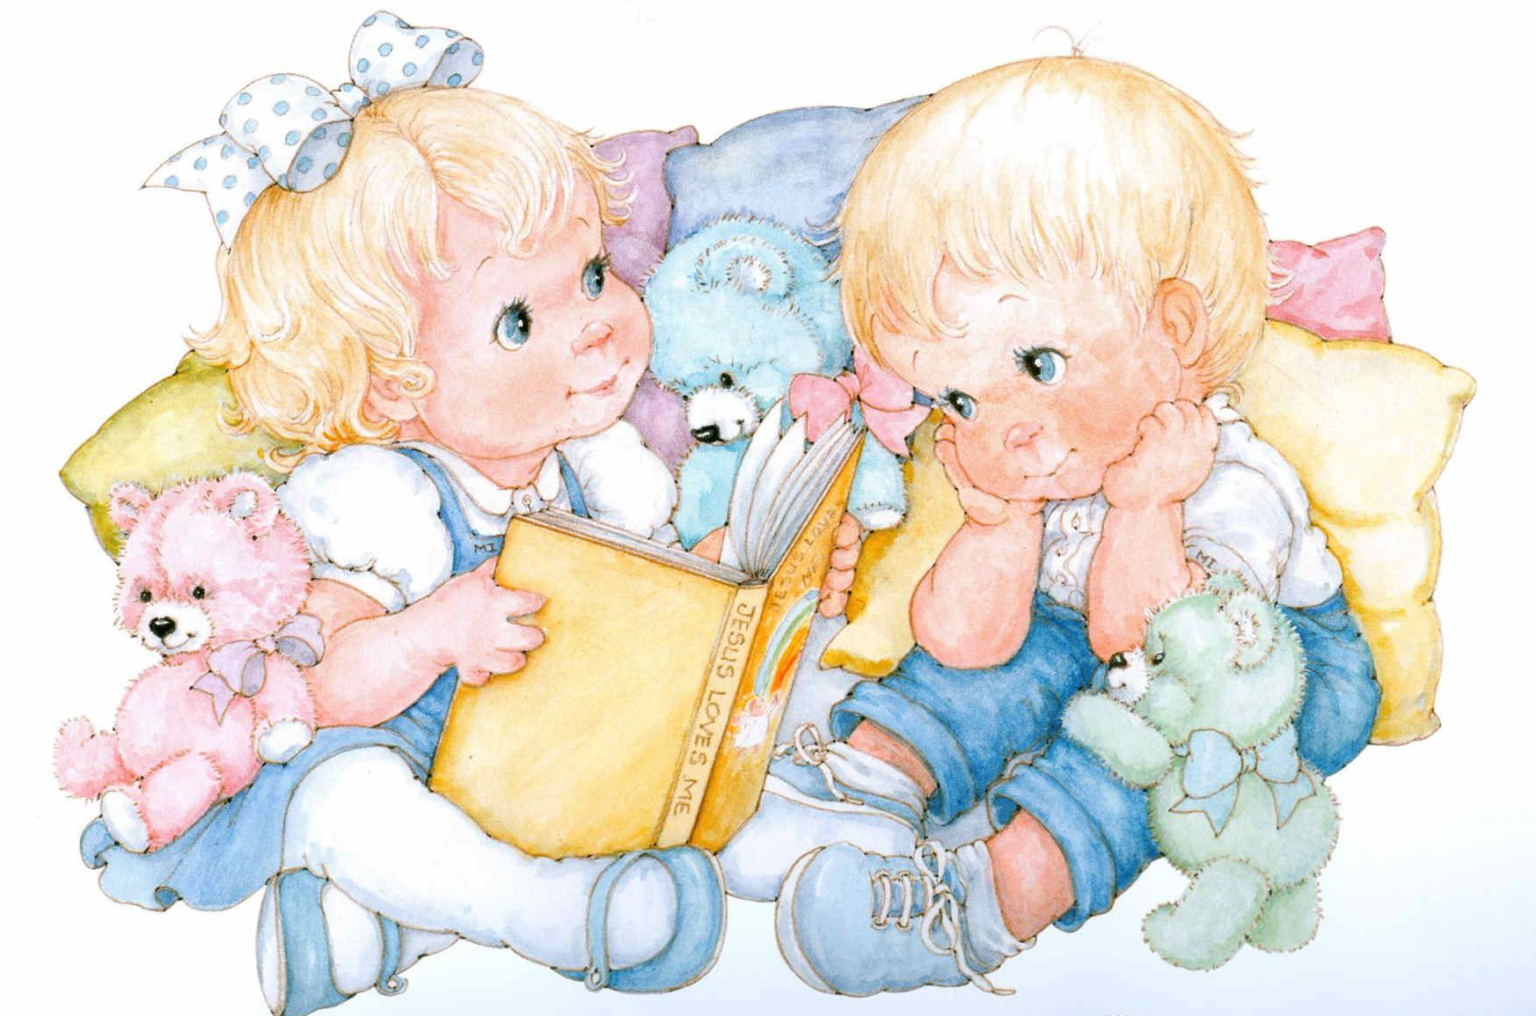
Спасибо за внимание!

